Slide 1
Платформер на QT
Ревт Иван, Румак Данила, Масюк Павел

Slide 2
В данной презентации будет представлена лучшая в мире и абсолютно уникальная паркур игра.

Slide 3
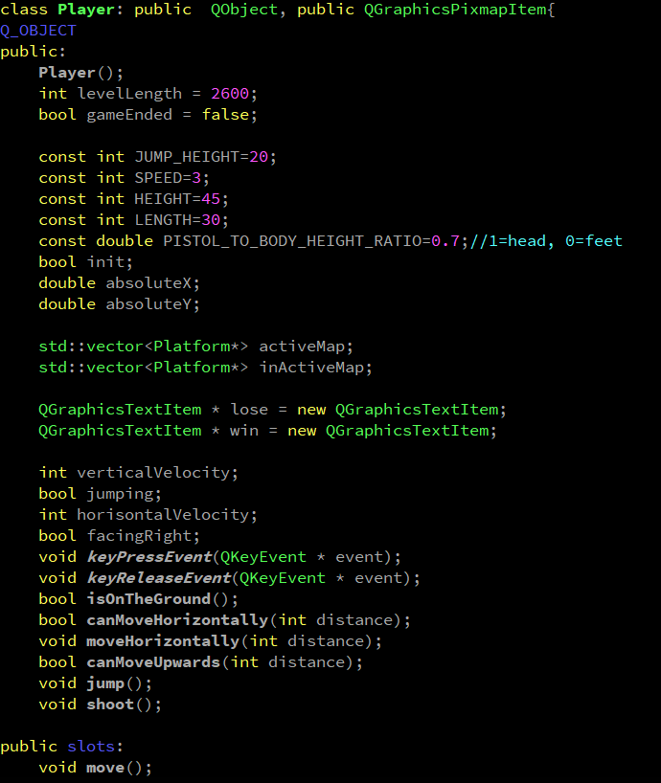
Вся игра запускаеся с помощью класса игрока, от которого прорисовывается вся игра.

Slide 4
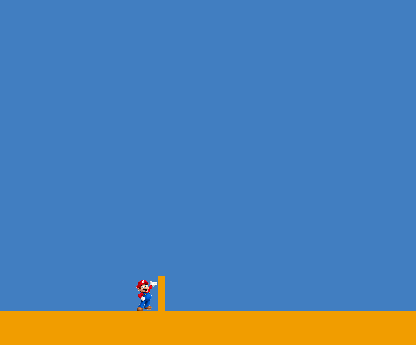

Картинки
Для добавлени картинок использовалась библиотека QGraphicsPixmapItem, значения координат передавались с помощью метода SetPixmap

Slide 5
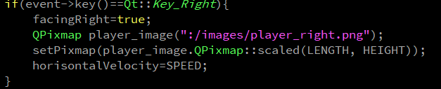

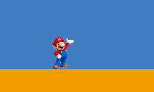
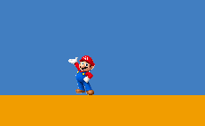
Передвижение
Передвижения реализованы через ускорения, при нажатии на левую – правую стрелку, игроку придается скорость, при отпускании кнопки скорость становится нулевой.
Так же реализован механизм поворота при смене ориентации движения.

Slide 6
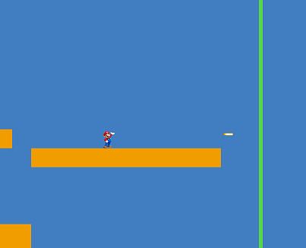
Пуля
Пули создаются при нажатия пробела, двигаются пули на свою длинну каждый перио времени, так же они уничтожаются при контакте с обьектами.

Slide 7
Платформы
Аналогично добавлению картинки игрока работает добавление статических платформ по координатам

Slide 8
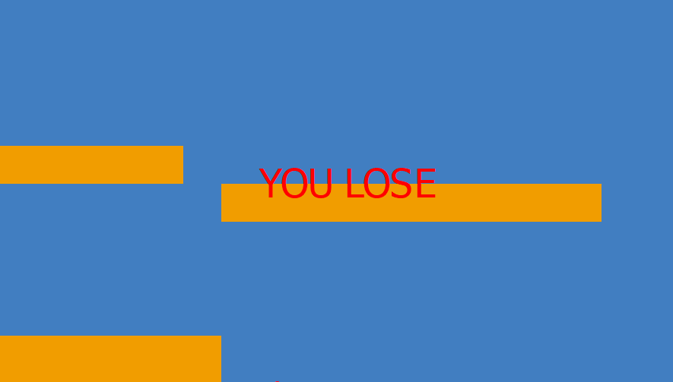
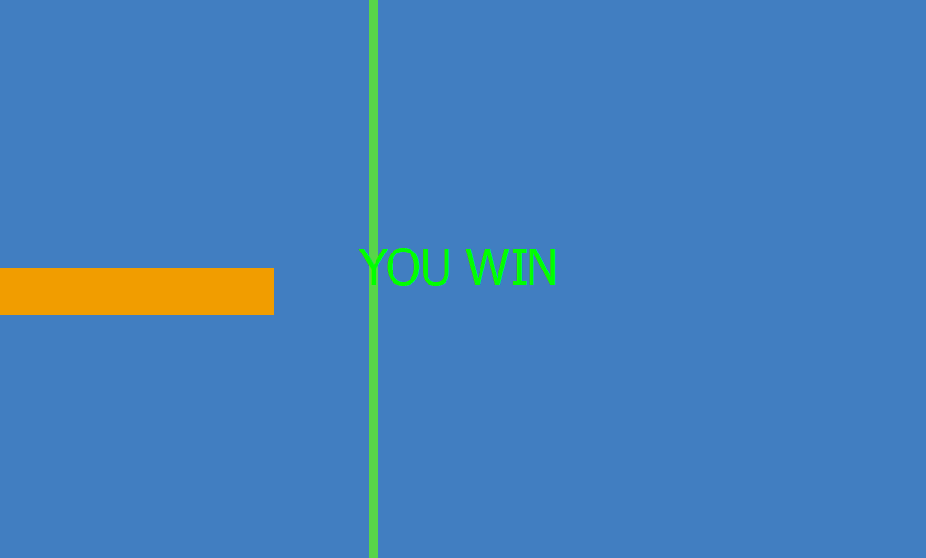
В игре реализовано поражение при достижении некоторого абсолютного y, т.е. падения, или победы при достижении x

Slide 9
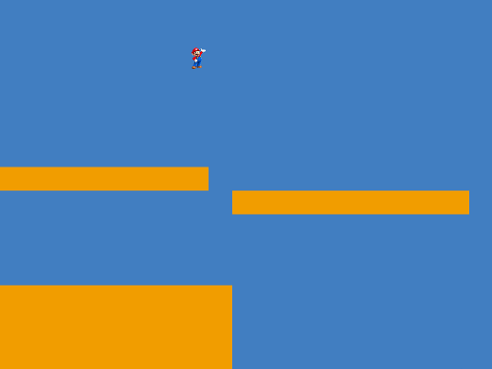
Механика
Механика в игре действительно поражает воображение своей реалистичностью и делает ее весьма непростой для казуального игрока.

Slide 10
Спасибо за внимание.

